Slide 1
事業ID：2019522658
事業名：自治体やプロスポーツチーム等と連携した海洋ごみ削減・周知啓発
(CFB・海と日本2020)
団体名：CHANGE FOR THE BLUE in大分実行委員会
１）オリジナルイベント開催概要
イベントタイトル | 「#umigomi クリーンペットウォークキャンペーン」
イベントの 目的・ねらい | 愛犬家を対象に、犬の散歩中、トイレのエチケットだけでなく散歩ルートのごみ拾いを実施してもらい、美化につなげてもらう。また、その習慣化を図る。
日程 | 2020年1月23日（土）～2020年3月31日（水）
開催場所 | K9ZOO県内５店舗各店
参加人数 | 100人以上
主催 | CHANGE FOR THE BLUE in大分実行委員会
共催 | ―
協力 | K9ZOO
告知方法 | OBSテレビでの15秒スポットCM放送 OBSテレビでの長尺動画（６７秒）放映 K9ZOO各店でのチラシ配布・ポスター掲出 CHANGE FOR THE BLUEin大分HP内
２）イベント内容
※添付いただく写真画像は2000×2000ピクセル以上ですとキレイな表示となります
イベント1 内容 | ごみ拾いの意思表示・意気込みを#umigomiでSNSに投稿してもらい、K9ZOO店舗でスタッフに提示すると、各店舗先着３０名にサコッシュバッグ＆ごみ袋・ビニール手袋をプレゼント。更に、サコッシュバッグを使ってごみ拾いしている様子をSNSにUPすると、投稿画面を店頭で提示するとエコバッグを貰えるというキャンペーン。

Slide 2
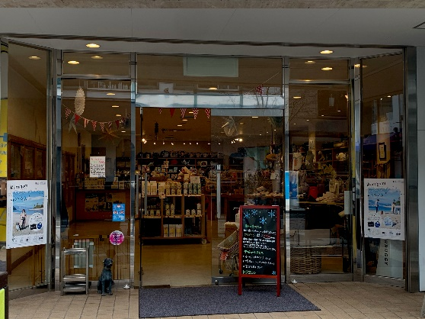
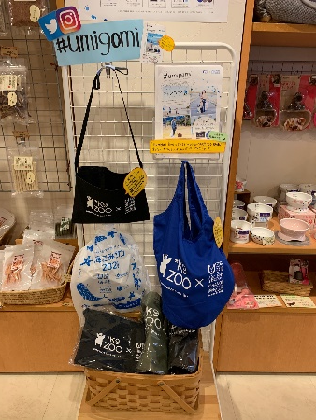
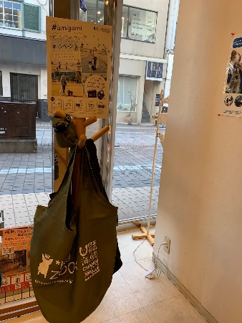
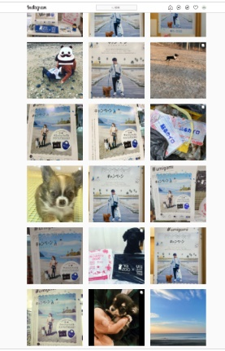
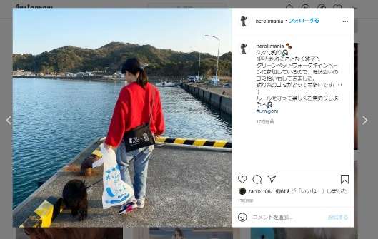
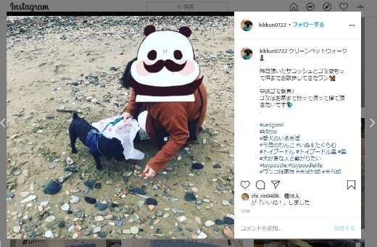
事業ID：2019522658
事業名：自治体やプロスポーツチーム等と連携した海洋ごみ削減・周知啓発
(CFB・海と日本2020)
団体名：CHANGE FOR THE BLUE in大分実行委員会
イベント2 内容 | ５店舗では下記の通りポスターを掲出、店頭にいらっしゃったお客様にはチラシもお渡しし、キャンペーンを訴求。デザインも好評で、１００名以上の方に参加いただいた。K9ZOOのインスタグラム公式アカウントでも周知頂いた。エコバッグ・サコッシュバッグはキャンペーン終了後、９９０円（税込）で販売を実施した。
イベント3 内容 | #umigomiでSNSでつぶやいてもらう、というのを企画に入れ込んだため、SNSへの投稿が非常に多かった。実際に散歩コースをキレイにしてくれ、その様子を投稿してくれるユーザーが多く、それに対するコメント等も盛り上がっていた。愛犬家同士でもこのキャンペーンの共有ができたため、キャンペーンの広がりが出たのではないかと思う。

Slide 3
事業ID：2019522658
事業名：自治体やプロスポーツチーム等と連携した海洋ごみ削減・周知啓発
(CFB・海と日本2020)
団体名：CHANGE FOR THE BLUE in大分実行委員会
３）その他
参加者の声 | ・散歩中にごみを拾うという、簡単だけど今までやっていなかったことに目を向ける事が出来たので良かった ・それぞれの散歩コースを全員がきれいにすれば、かなり大分県がきれいになるのではと思った ・サコッシュバッグに袋を入れられるデザインになっているので、非常に便利
配布資料 （資料データがある場合、レポートに添付して提出してください。）
メディア掲出 | OBSテレビ１５秒CM OBSテレビ２月２５日（木）「アレコレBOX」 CHANGE FOR THE BLUEin大分HP
その他特記事項

